Slide 1
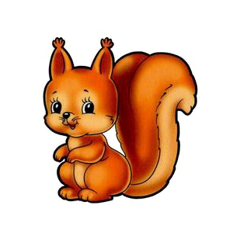
«Тииҥ мэйии»
3 кылаас
үөрэнээччилэригэр күрэх
Сунтаар улууһун
В.Г.Павлов аатынан Сунтаар алын сүһүөх оскуолатын
алын кылаас учуутала
Васильева Наталья Владимировна

Slide 2
Сыала:
- Николай Якутскай айымньыларын ис хоһоонноругар олоҕуран толкуйдуур дьоҕуру, булугас өйү сайыннарыыга үлэни тэрийии;
- бэйэ санаатын толору этэргэ, атын киһи санаатын истэргэ, бөлөҕүнүн үлэлииргэ үөрэнии.

Slide 3
«Тииҥ мэйии»
Суруйааччы олоҕо, айымньылара | 1 | 2 | 3 | 4 | 5
“Дьукаахтыылар” | 1 | 2 | 3 | 4 | 5
“Ойуур оскуолата” | 1 | 2 | 3 | 4 | 5
“Кыһын ытыыр – чооруос үөрэр” | 1 | 2 | 3 | 4 | 5
Таба таай | 1 | 2 | 3 | 4 | 5

Slide 4
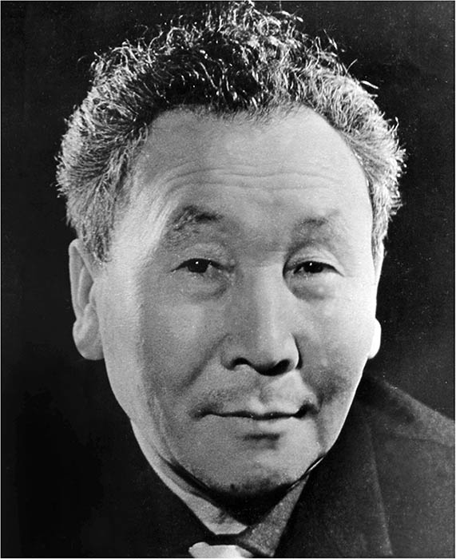
«Тииҥ мэйии»
Сорудах №1
Николай Якутскай толору аата.
Николай Гаврилович Золотарёв

Slide 5
«Тииҥ мэйии»
Сорудах №2
Николай Якутскай хаһан, ханна төрөөбүтэй?
1908 с сэтинньи 2 күнэ, Үөһээ Бүлүү улууһа

Slide 6
«Тииҥ мэйии»
Сорудах №3
«Алмаас куората» диэн ханнык куораты ааттыылларый?
Мииринэй

Slide 7
«Тииҥ мэйии»
Сорудах №4
Ханнык айымньыттан быһа тардыыный: “Оо, бу маҥнайгы хаар ырааһыан, үчүгэйиэн!”
«Кыраһа»

Slide 8
«Тииҥ мэйии»
Сорудах №5
Бу айымньылартан ханныгы Н.Якутскай суруйбатаҕай:
“Куобах кутуруга суох буолбута”
“Бултаах сир”
“Ойуур оскуолата”
«Бултаах сир»

Slide 9
«Тииҥ мэйии»
Сорудах №1
Кутуйахтаах Чооруос дьыл бастакы аҥарыгар хайаларын хасааһын сиэх буоллулар?
Чооруос

Slide 10
«Тииҥ мэйии»
Сорудах №2
Дьукаахтыылар хаһан икки аҥы араҕыстылар?
Кыс хаар ортото

Slide 11
«Тииҥ мэйии»
Сорудах №3
Кутуйах хасааһын тугунан мээрэйдээн сиэттэ?
Кутуругунан мээрэйдээн

Slide 12
«Тииҥ мэйии»
Сорудах №4
Бу ким этэрий: “Кэмчилээн аһаабатахпытына, аспыт хантан тиийиэй?”
Кутуйах

Slide 13
«Тииҥ мэйии»
Сорудах №5
Дьукаах диэн тыл суолтатын быһаар.
Биир дьиэҕэ олорор дьон

Slide 14
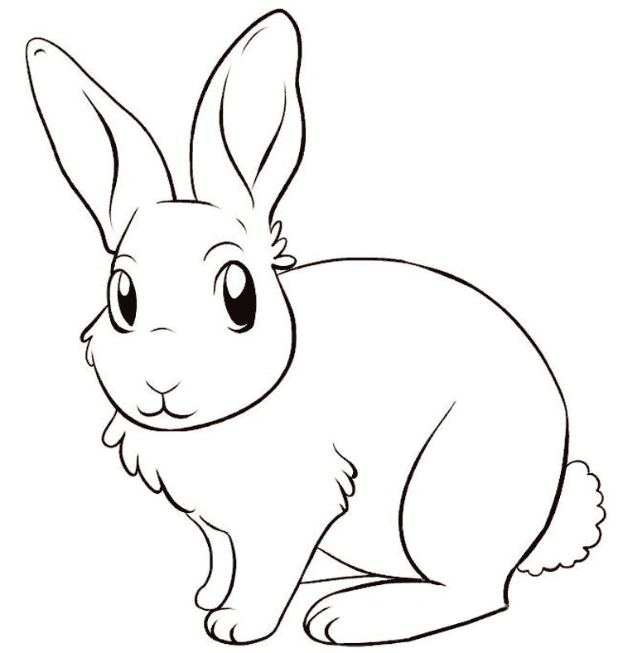
«Тииҥ мэйии»
Сорудах №1
Табысхаан диэн ханнык кыылы ааттыылларый?

Slide 15
«Тииҥ мэйии»
Сорудах №2
Оскуолаҕа Мэник Мэникчээни учуутал аан бастаан туохха үөрэттэ?
Дорооболоһорго үөрэттэ

Slide 16
«Тииҥ мэйии»
Сорудах №3
Ойуур оскуолатыгар баар учууталлары ааттаа.
Маҕан Баттах, Чус Чускуйдаан, Тииҥ Мэйии, Табысхаан

Slide 17
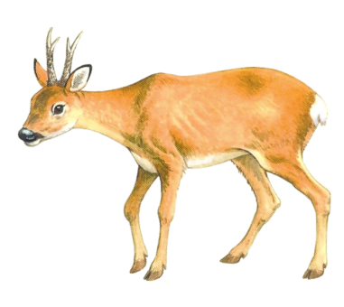
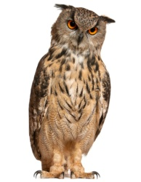
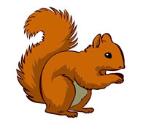
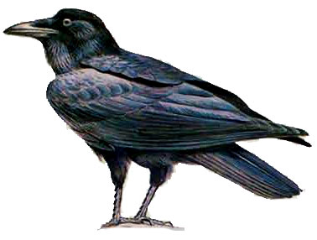
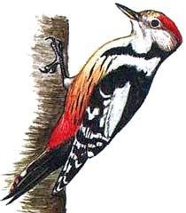
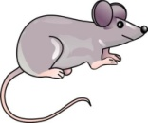
«Тииҥ мэйии»
Сорудах №4
Мэникчээн куобах ойуурга көрсүбүт кыылларын сааһылаа.

Slide 18
«Тииҥ мэйии»
Сорудах №5
Кыраһа хаар диэн тугуй?
Саҥа түспүт чараас сыа хаар

Slide 19
«Тииҥ мэйии»
Сорудах №1
Кыһын тоҕо ытыырый?
Саас кэлэн, кыайтаран

Slide 20
«Тииҥ мэйии»
Сорудах №2
Оҕолор таһырдьаны анаарар сирдэрэ.
Түннүк

Slide 21
«Тииҥ мэйии»
Сорудах №3
Күн ханнык ыйтан кутуйах хаамыытынан уһууруй?
Тохсунньу

Slide 22
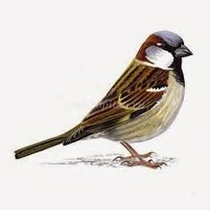
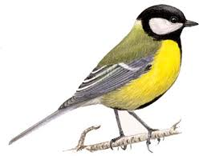
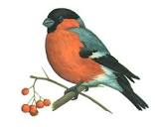
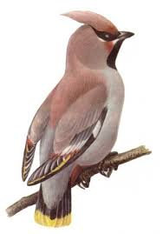
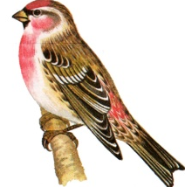
«Тииҥ мэйии»
Сорудах №4
Чооруос чыычааҕы бул
2
3
1
5
4

Slide 23
«Тииҥ мэйии»
Сорудах №5
Харалдьык диэн тугуй?
Саас хаар ууллуутугар эрдэ хараарбыт сир

Slide 24
«Тииҥ мэйии»
Сорудах №1
Таабырын: Сыһыыга сырбас баар үһү.
Саһыл

Slide 25
«Тииҥ мэйии»
Сорудах №2
Ребуһу таай
,
,,
К
10
Куобах

Slide 26
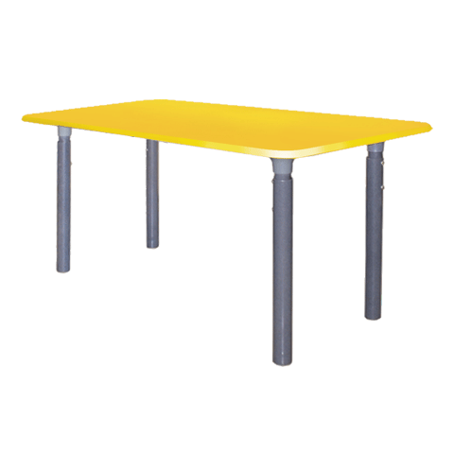
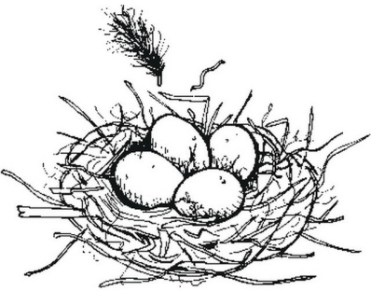
«Тииҥ мэйии»
Сорудах №3
Ребуһу таай
,
Р
остуоруйа

Slide 27
«Тииҥ мэйии»
Сорудах №4
Ребуһу таай
,
,
,
,
чч
Суруйааччы

Slide 28
«Тииҥ мэйии»
Сорудах №5
Күлүүс көмөтүнэн тылы
таай
Оскуола

